Slide 1

Base de datos distribuida
CS2702 Bases de Datos II
Semana 13
Heider Sanchez
hsanchez@utec.edu.pe

Slide 2
Fragmentación Vertical

Slide 3
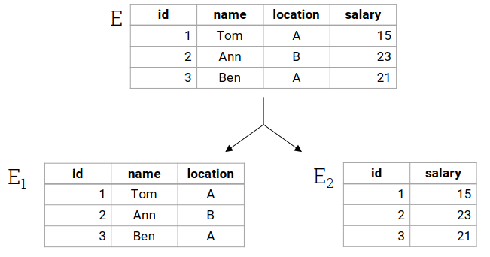
Fragmentación Vertical
Ejemplo:

Slide 4
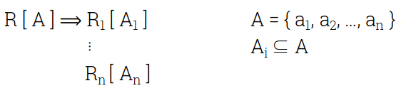
Fragmentación Vertical
Es parecido a la normalización de relaciones (formas normales).
Conjunto de atributos

Slide 5
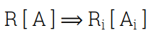
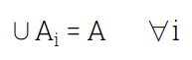
Fragmentación Vertical
Propiedades:
Sea:
(1) Completitud:
Se cumple que:

Slide 6
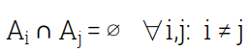
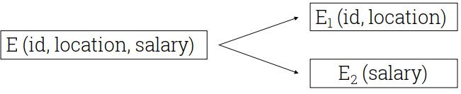
Fragmentación Vertical
Propiedades:
(2) Desarticulación:

Slide 7
Fragmentación Vertical
Propiedades:
(2) Desarticulación:
No es una propiedad deseable
¿Por qué?

Slide 8
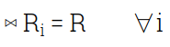
Fragmentación Vertical
Propiedades:
(2) Join sin perdida:
Debe ser posible la reconstrucción total de R sin tuplas falsas y sin perdida de tuplas.
Formas de lograr el Join sin perdida:
Dependencias funcionales
Matriz de afinidad de atributos

Slide 9
Fragmentación por dependencias funcionales

Slide 10


Slide 11
Dependencias funcionales
Dada una relación R
y dos conjuntos de atributos X∈R, Y∈R
X determina funcionalmente a Y
si y sólo si
dos tuplas que tiene el mismo valor de X
deben por fuerza tener el mismo valor de Y
X y Y pueden ser atributos compuestos

Slide 12
Dependencias funcionales: Ejemplo 1
Sea la instancia (representativa):
IMPARTIR
Profesor | Curso | Texto
Juan | Estructuras de datos | Bartram
Juan | Administración | Martín
Pedro | Compiladores | Hoffman
Celis | Estructura de datos | Horowitz
Pedro | Administración | Martín
{Texto} → {Curso}
{Profesor} → {Curso}

Slide 13
Descomposición
Definición
Sea la relación R y su conjunto de dependencias funcionales F
Una descomposición R1 y R2 es sin pérdida si:
Conservan los atributos de R
R = R1 U R2
Conservan las dependencias funcionales
F⁺ = {F1 U F2}⁺
No genera tuplas falsas, para ello:
{R1 ∩ R2} → R1 ó
{R1 ∩ R2} → R2
* La intersección genera una dependencia funcional válida en F

Slide 14
Descomposición
Ejemplo 1
Sea R(A,B,C,D,E) y F={AB→C, C→D, C→E}
La descomposición R1(A,B,C,D) y R2(C,E)
genera F1={AB→C, C→D} y F2={C→E}
¿Conservan los atributos de R?
Si
¿Conserva las dependencias funcionales?
Si
¿No genera tuplas falsas?:
No
{R1 ∩ R2} → R2
C → CE ⊂ F⁺

Slide 15
Descomposición
Ejemplo 2
Sea R(A,B,C,D,E,F) y F= {AB→D, AC→E, ABD→F}
La descomposición R1(A,B,D,F) y R2(A,C,E)
genera F1={AB→D, ABD→F} y F2={AC→E}
Si conservan los atributos de R
Si conserva las dependencias funcionales
SI genera tuplas falsas, ya que:
{R1 ∩ R2} → R1: A → BDF ⊄ F⁺
{R1 ∩ R2} → R2: A → CE ⊄ F⁺

Slide 16
Descomposición en 3FN
Definición
Está en 2FN
Para toda DF X→Y en R:
X es superclave ó Y es atributo primo
Descomposición
R(A,X,Y,B) donde X → Y incumple 3FN
Crear otra relación con X⁺, donde X es clave
Eliminar Y de R

Slide 17
Descomposición en 3FN
Ejemplo
Sea R(A,X,Y,B) y F = {A →XB, X→Y}.
No es 3FN, X no es superclave
Tomando las F como base:
R1(A,X,B)
R2(X,Y)
(R1∩ R2 → R2) ⊂ F⁺

Slide 18
Normalización en 3FN
Descomposición
Calcular F mínimo
Convertir cada dependencia en una relación
(X → Y ⇒ Ri(XY))
Si no está la llave en una relación, agregarla
Eliminar relaciones redundantes

Slide 19
Normalización en 3FN
Ejemplo
Sea R(A, B, C, D, E) y F = {A → B, A → C, C → D, B → E}.
F es mínimo
{A}+ = {A,B,C,D,E} ⇒ A es clave única
Tomando las cuatro DFs:
R1(A,B),
R2(A,C),
R3(A,C,D)
R4(A,B,E)

Slide 20
Normalización en FNBC
Definición
Está en 3FN (... válido desde 1FN)
Para toda DF X→Y en R:
X es superclave
Descomposición
R(A,X,Y,B) donde X → Y incumple FNBC
Crear dos relaciones
R1 = R - Y
R2(X,Y)
Esta estrategia de normalización no asegura preservar dependencias, pero sı asegura la recuperación de la información por join.

Slide 21
Normalización en FNBC
Ejemplo
Sea R(A, B, C, D, E) y F = {A → BC, C → D, B → E}.
1- R no está en FNBC, C→D incumple FNBC
Partimos: R(A,B,C,E) y R1(C,D).
2- R no está en FNBC, B→E incumple FNBC
Partimos: R(A,B,C) y R2(B,E)
Resultado: R1(C,D), R(A,B,C) y R2(B,E)

Slide 22


Slide 23
Fragmentación por afinidad de atributos

Slide 24
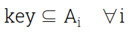
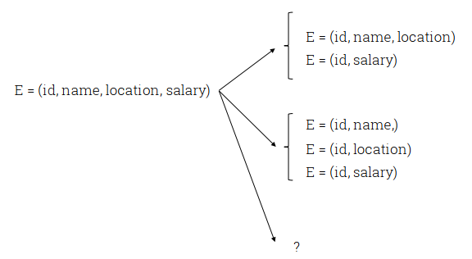
Fragmentación Vertical
Matriz de afinidad de atributos:
Repetir la clave en todos los fragmentos.
Agrupar atributos por afinidad
¿Cómo decider
que atributos agrupar?

Slide 25
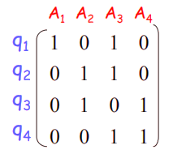
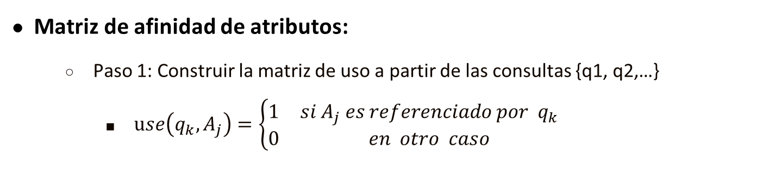
Fragmentación Vertical
Matriz de afinidad de atributos:
Paso 1: Construir la matriz de uso a partir de las consultas {q1, q2,…}
$use\left(q_{k}, A_{j}\right)=\left\{\begin{matrix}1 & si A_{j} es referenciado por{ q}_{k} \\ 0 & en otro caso\end{matrix}\right.$

Slide 26
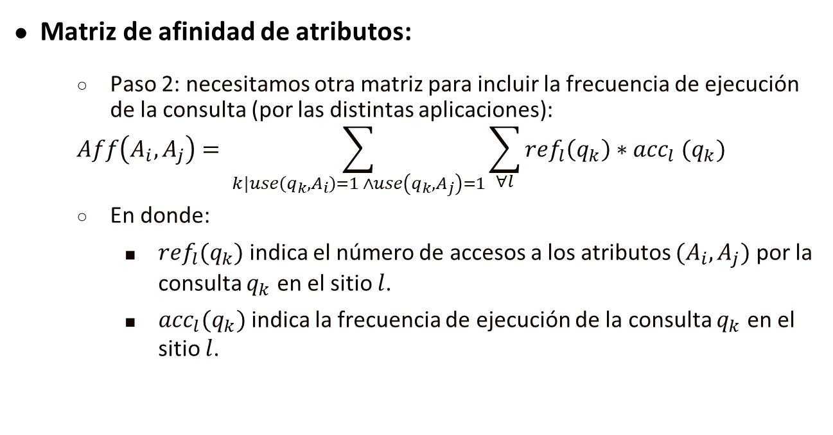
Fragmentación Vertical
Matriz de afinidad de atributos:
Paso 2: necesitamos otra matriz para incluir la frecuencia de ejecución de la consulta (por las distintas aplicaciones):
$$Aff\left(A_{i},A_{j}\right)= \sum_{k|use\left(q_{k}, A_{i}\right)=1 ∧use\left(q_{k}, A_{j}\right)=1}{\sum_{∀l}{{ref}_{l}\left(q_{k}\right)∗{acc}_{l} (q_{k})}}$$
En donde:
${ref}_{l}(q_{k})$ indica el número de accesos a los atributos $(A_{i},A_{j})$ por la consulta $q_{k}$ en el sitio $l$.
${acc}_{l}(q_{k})$ indica la frecuencia de ejecución de la consulta $q_{k}$ en el sitio $l$.

Slide 27
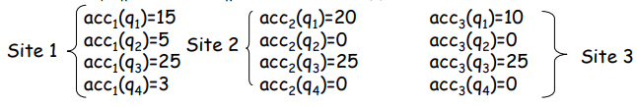
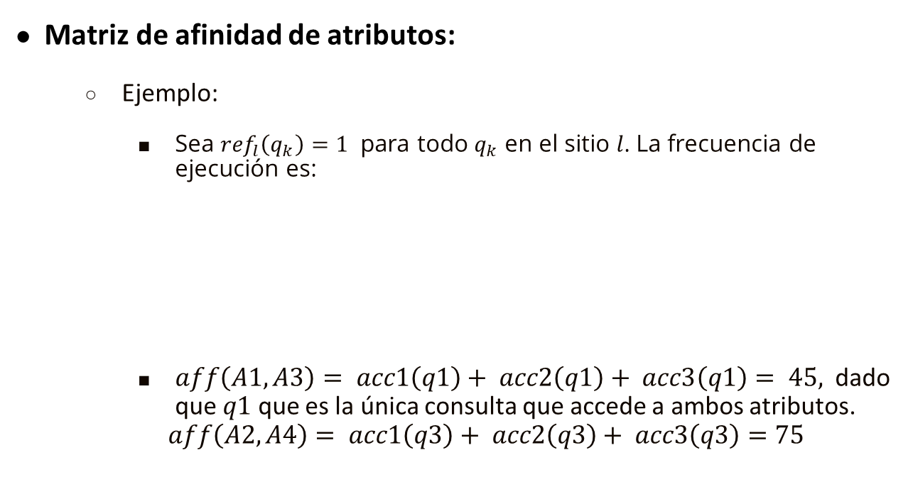
Fragmentación Vertical
Matriz de afinidad de atributos:
Ejemplo:
Sea ${ref}_{l}\left(q_{k}\right)=1$ para todo $q_{k}$ en el sitio $l$. La frecuencia de ejecución es:
$aff\left(A1,A3\right)= acc1\left(q1\right)+ acc2\left(q1\right)+ acc3\left(q1\right)= 45,$dado que $q1$ que es la única consulta que accede a ambos atributos.
$$aff\left(A2,A4\right)= acc1\left(q3\right)+ acc2\left(q3\right)+ acc3\left(q3\right)=75$$

Slide 28
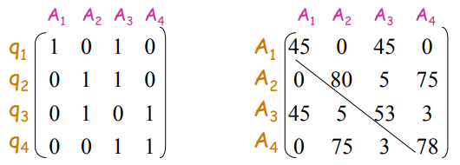
Fragmentación Vertical
Matriz de afinidad de atributos:
Entonces la matriz quedaría de la siguiente forma:
matriz de uso
matriz de afinidad

Slide 29
Fragmentación Vertical
Matriz de afinidad de atributos:
Paso 3: reordenar los atributos permutando filas y columnas para maximizar la medida de afinidad global. Como resultado se obtendrá la matriz de afinidad agrupada.
S. Navathe, S. Ceri, G. Wiederhold, J. Dou. Vertical partitioning algorithms for database design. ACM Trans. Database Syst., 9 (4) (1984), p. 680710
Bond Energy Algorithm
https://github.com/maksimt/bond_energy_algorithm_python

Slide 30
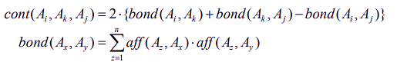
Fragmentación Vertical
 | A1 | A3 | A2 | A4
A1 | 45 | 45 | 0
A2 | 0 | 5 | 80
A3 | 45 | 53 | 5
A4 | 0 | 3 | 75
Matriz de afinidad de atributos:
Determinar el orden de A3
Fijamos A1, A2, y comenzamos el analisis desde A3
Cont(A0,A3,A1) = 8820 Cont(A1,A3,A2) = 10150 Cont(A2,A3,A5) = 1780
Dado que Cont(A1, A3, A2) es el más grande, entonces [A1 , A3, A2] es el mejor orden.
Condición de contorno:
$$aff(A0,Aj )=aff(Ai ,A0)=aff(An+1,Aj)=aff(Ai ,An+1)=0$$

Slide 31
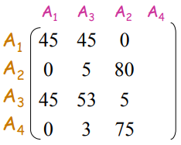
Fragmentación Vertical
 | A1 | A3 | A2 | A4
A1 | 45 | 45 | 0
A2 | 0 | 5 | 80
A3 | 45 | 53 | 5
A4 | 0 | 3 | 75
Matriz de afinidad de atributos:
Determinar el orden de A3
[A1 , A3, A2] es el mejor orden.
Cont(A0,A4,A1) = Cont(A1,A4,A3) = Cont(A3,A4,A2) = Cont(A2,A4,A5) =

Slide 32
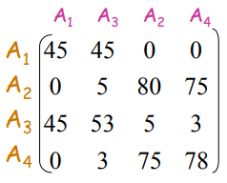
Fragmentación Vertical
Matriz de afinidad de atributos:
Determinar el orden de A4
[A2, A4, A5] es el mejor orden.

Slide 33
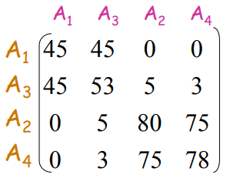
Fragmentación Vertical
Matriz de afinidad de atributos:
Las filas son organizados en el mismo orden que las columnas
Matriz de afinidad agrupada

Slide 34
Fragmentación Vertical
Matriz de afinidad de atributos:
Paso 4: encuentre los conjuntos de atributos a los que se accede, en su mayor parte, por distintos conjuntos de aplicaciones (ejecución de consultas).
Se busca puntos de división a lo largo de la diagonal de manera que:
Se maximicen los accesos totales a un solo fragmento, mientras que
Se minimicen los accesos totales a más de un fragmento.

Slide 35
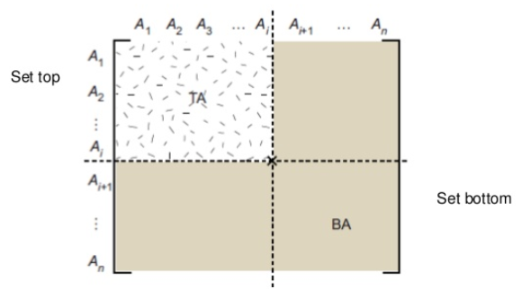
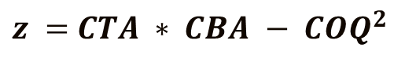
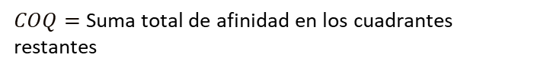
Fragmentación Vertical
Matriz de afinidad de atributos:
Se traduce en maximizar z
$z =$ $CTA ∗ CBA − {COQ}^{2}$
$CTA=$ Suma total de afinidad en el cuadrante TA
$CBA=$ Suma total de afinidad en el cuadrante BA
$COQ=$ Suma total de afinidad en los cuadrantes restantes

Slide 36
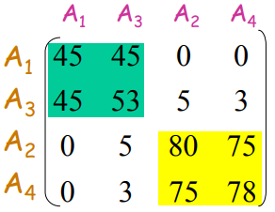
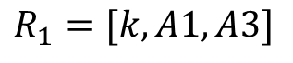
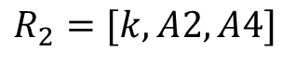
Fragmentación Vertical
Matriz de afinidad de atributos:
$$R_{1}=[k, A1, A3]$$
$$R_{2}=[k, A2, A4]$$

Slide 37
Tópicos
Diseño de base de datos distribuidas
Fragmentación Horizontal
Fragmentación Vertical
Procesamiento de consultas
Descomposición
Localización
Optimización
MapReduce
NoSQL
MongoDB
Cassandra

